Slide 1
Весенние
праздники
Весенние
приметы
Весенняя
живопись
Весенние
строчки
5
5
5
5
10
10
10
10
15
15
15
15
20
20
20
20

Slide 2
Прекрасный день ..., Когда сверкает всё кругом, И разрешите Вас поздравить С Международным женским днём!
(8 Марта )
ТАБЛО

Slide 3
Пусть это поздравление Поднимет настроение В этот день желаем от души вам, Удачи и успехов И в жизни больше смеха, Чтоб в будни трудовые вам не пришлось скучать.
На какой это праздник поздравление?
(1 апреля «День смеха»)
ТАБЛО

Slide 4
Корни этого праздника уходят в древнюю Италию, племена которой более 3000 лет назад поклонялись богине Майе, в честь которой и был назван этот праздник.
ТАБЛО
(1 мая
«Праздник весны и труда»)

Slide 5
В честь этих животных отмечают праздник весной?
Этот зверь живет и дома. С этим зверем мы знакомы. У него усы, как спицы. Он, мурлыча, песнь поет. Только мышь его боится. Угадали? Это...
(1 марта
«День кошек»)
ТАБЛО

Slide 6
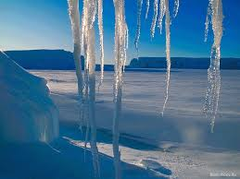
Длинные сосульки, – к какой весне?
(долгой)
ТАБЛО

Slide 7
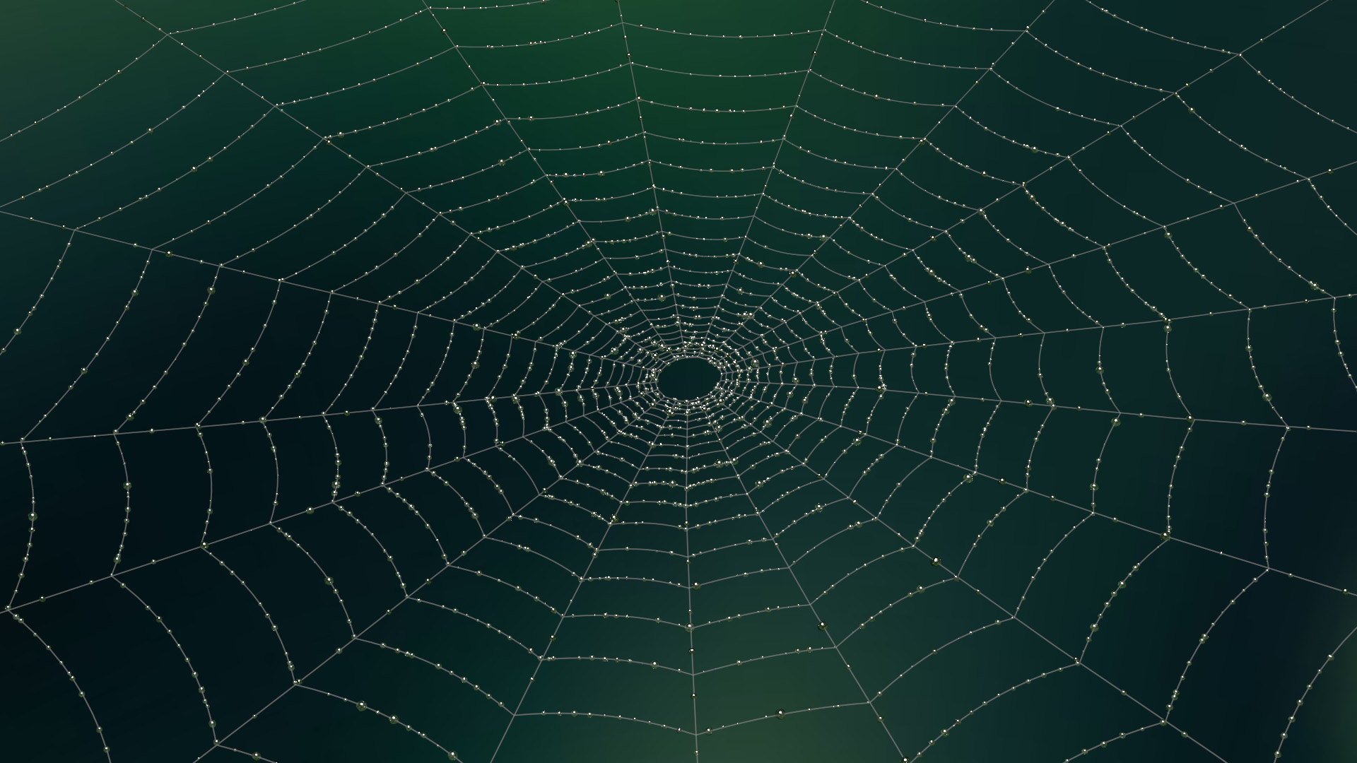
Если весной много паутины, то это к какому лету?
(жаркому)
ТАБЛО

Slide 8
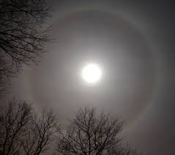
Если вокруг луны видно кольцо, — к какой это погоде?
(Ветряной)
ТАБЛО

Slide 9
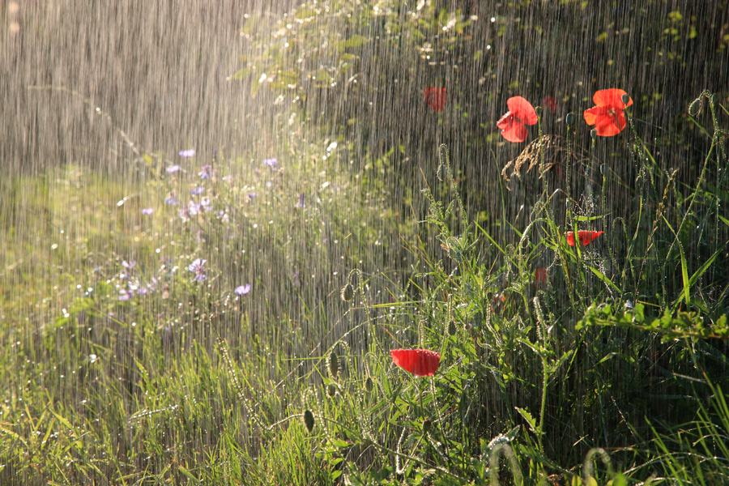
Из берёзы течет много сока, — к какому лету?
(дождливому)
ТАБЛО

Slide 10
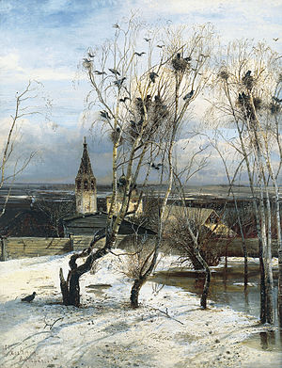
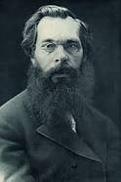
Кто автор этой весенней картины?
ТАБЛО
(Алексей Саврасов 1871 год)

Slide 11
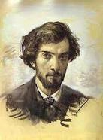
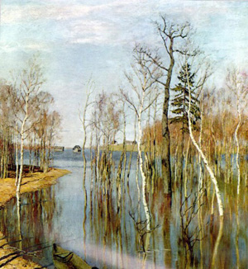
Кто автор этой весенней картины?
ТАБЛО
(И. Левитан "Весна. Большая вода»)

Slide 12
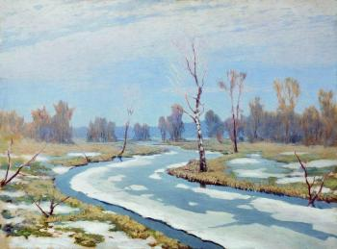
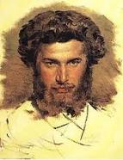
Кто автор этой весенней картины?
ТАБЛО
А. И. Куинджи "Ранняя весна"

Slide 13
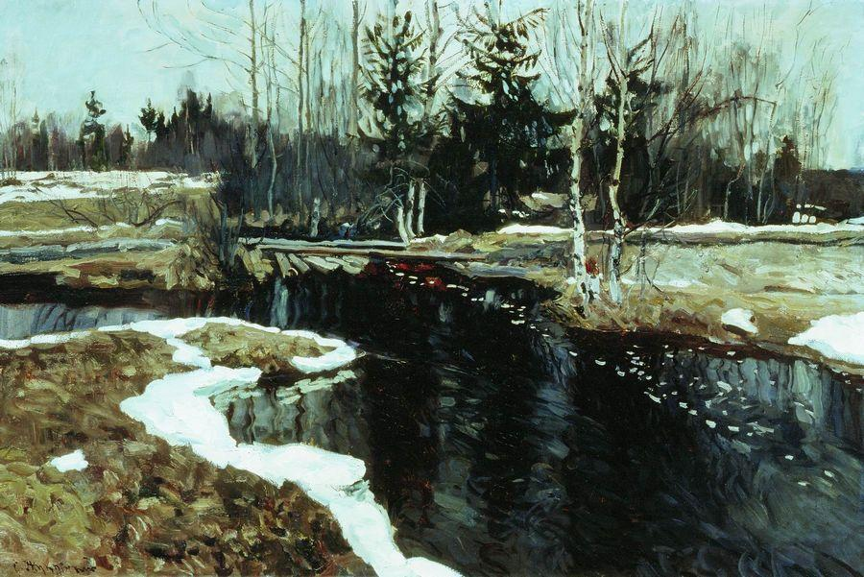
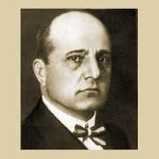
Кто автор этой весенней картины?
ТАБЛО
(Жуковский Станислав Юлианович 1909 год)

Slide 14
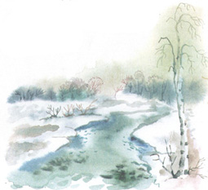
Кто написал это стихотворение и как оно называется?
Зима недаром злится,
Прошла ее пора –
Весна в окно стучится
И гонит со двора.
И все засуетилось,
Все нудит Зиму вон –
И жаворонки в небе
Уж подняли трезвон.
(Ф. И. Тютчев «Зима недаром злится»)
ТАБЛО

Slide 15
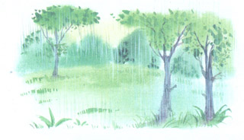
Кто написал это стихотворение и как оно называется?
А уж от неба до земли,
Качаясь, движется завеса,
И будто в золотой пыли
Стоит за ней опушка леса.
Две капли брызнули в стекло,
От лип душистым медом тянет,
И что-то к саду подошло,
По свежим листям барабанит.
ТАБЛО
(А. А. Фет. Весенний дождь)

Slide 16
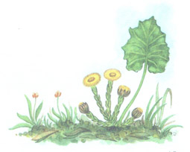
Кто написал это стихотворение и как оно называется?
Пройдет зима холодная,
Настанут дни весенние
Теплом растопит солнышко,
Как воск, снега пушистые.
Листами изумрудными
Леса зазеленеются,
И вместе с травкой бархатной
Взойдут цветы душистые.
(С. Д. Дрожжин
"Пройдет зима холодная...»)
ТАБЛО

Slide 17
Кто написал это стихотворение и как оно называется?
Полюбуйся: весна наступает,
Журавли караваном летят,
В ярком золоте день утопает,
И ручьи по оврагам шумят...
Белоснежные тучки толпами
В синеве, на просторе, плывут,
По груди у тебя полосами,
Друг за дружкою, тени бегут.
(И. С. Никитин
"Полюбуйся: весна наступает»)
ТАБЛО

